Slide 1
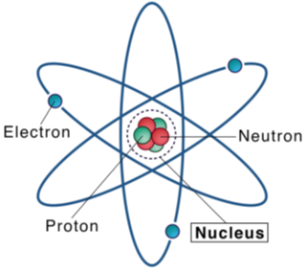
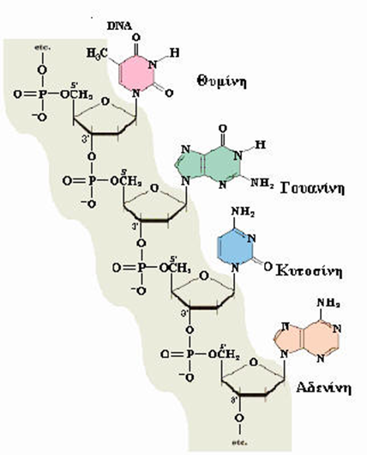
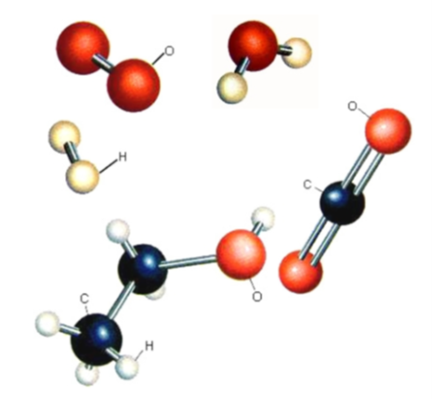
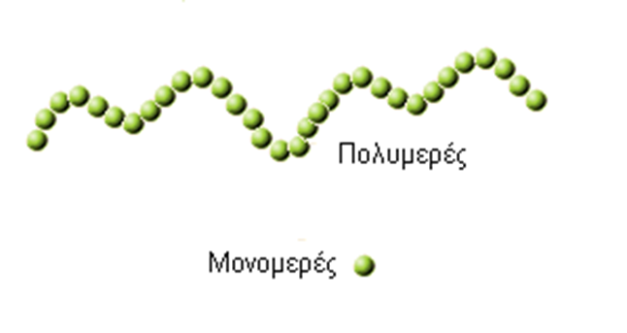
Άτομα – μικρά μόρια – Μακρομόρια
Πρωτεΐνες
Υδατάνθρακες
Νουκλεϊκά οξέα
Λίπη
είναι ενώσεις
πολυμερείς

Slide 2
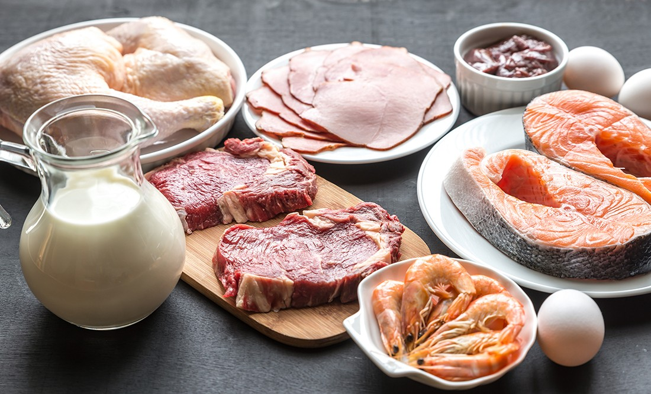
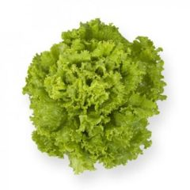
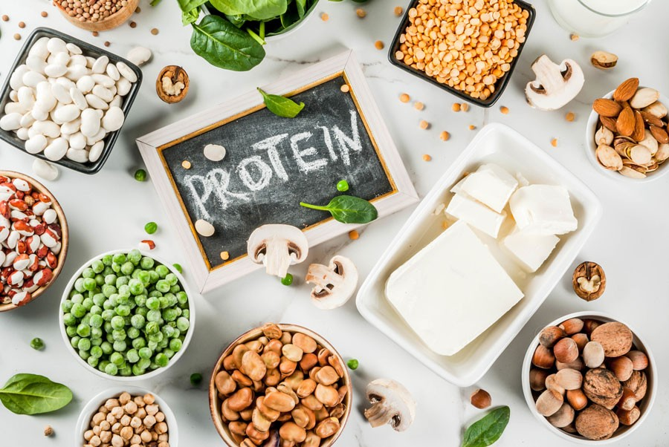
Μακρομόρια - Πρωτεΐνες
Τρόφιμα πλούσια σε πρωτεΐνες…
Αλήθεια…
το μαρουλάκι έχει πρωτεΐνες;

Slide 3
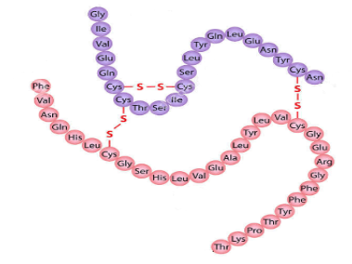
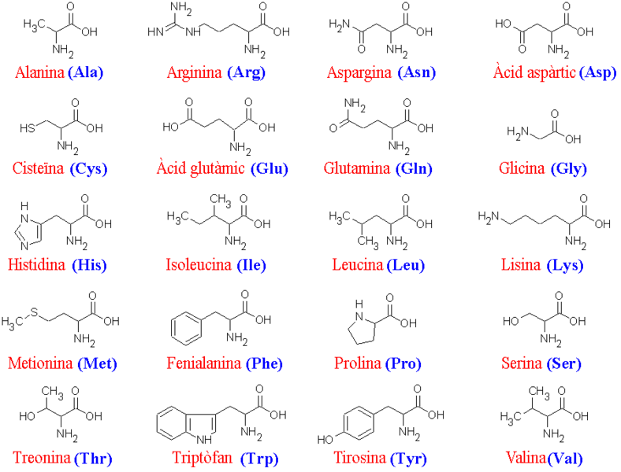
Πρωτεΐνες - Αμινοξέα
Τα μονομερή των πρωτεϊνών είναι τα αμινοξέα.
Στα κύτταρα (όλων των οργανισμών) υπάρχουν
20 διαφορετικά αμινοξέα.

Slide 4
Η απορία…
Στους οργανισμούς υπάρχουν μερικά εκατομμύρια (περίπου 10) διαφορετικών πρωτεϊνών.
Πώς τα 20 διαφορετικά αμινοξέα μπορούν να δώσουν αυτά τα εκατομμύρια διαφορετικών πρωτεϊνών;
Όπως τα 24 γράμματα δίνουν χιλιάδες λέξεις ή και εκατομμύρια προτάσεις, έτσι και τα αμινοξέα.
Η διαφορετική αλληλουχία των αμινοξέων δίνει διαφορετικές πρωτεΐνες.

Slide 5
Προσοχή !!!
Η «πρωτεΐνη» Alan – Val – Gly – Ser (αποτελείται από 4 αμινοξέα?)
είναι ίδια με τη Ser – Gly – Val – Alan ;
Όχι !!!
Αν έχουμε τα τρία παραπάνω αμινοξέα, πόσες διαφορετικές πρωτεΐνες με τρία αμινοξέα μπορούμε να φτιάξουμε;
Μόνο 27 !!!

Slide 6
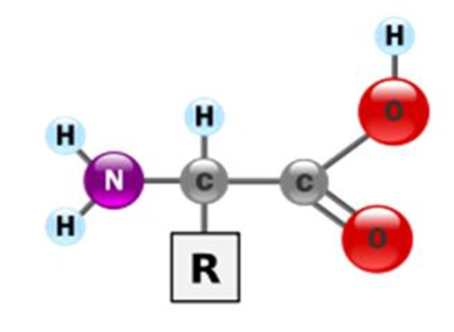
Αμινοξέα
Κάθε αμινοξύ αποτελείται:
σταθερό μέρος που είναι ίδιο και στα 20 αμινοξέα
και από ένα μεταβλητό μέρος που είναι διαφορετικό σε κάθε αμινοξύ και ονομάζεται πλευρική ομάδα
Το σταθερό μέρος
Αποτελείται από έναν C που ενώνεται
α. με ένα Η
β. με μια αμινομάδα (-NH2) και
γ. μια καρβοξυλομάδα (-COOH) και από
το μεταβλητό μέρος ή πλευρική ομάδα

Slide 7
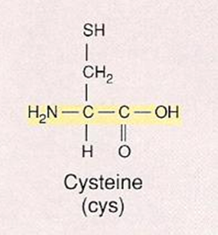
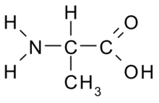
Ερώτηση
Η κυστεΐνη είναι ένα από τα 20 αμινοξέα.
Ποια είναι η πλευρική ομάδα της κυστεΐνης;
Η πλευρική ομάδα της
Αλανίνης είναι το μεθύλιο.
Γράψτε το μοριακό τύπο της Αλανίνης

Slide 8
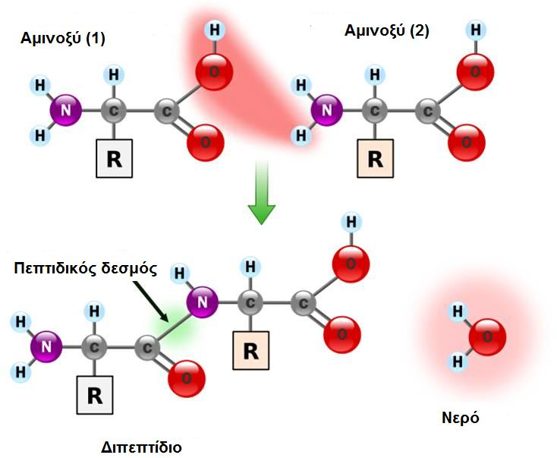
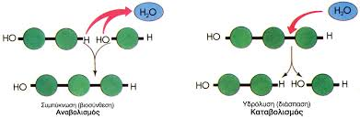
Συμπύκνωση - Υδρόλυση

Slide 9
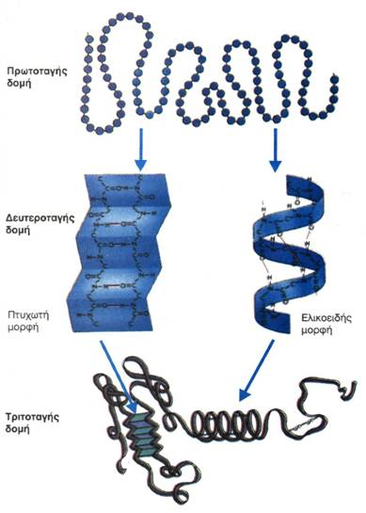
Οργάνωση των πρωτεϊνικών μορίων
Μια πολυπεπτιδική αλυσίδα δεν είναι βιολογικά λειτουργική
Για να γίνει λειτουργική θα πρέπει να πάρει μια τελική μορφή στο χώρο.
Μια πολυπεπτιδική αλυσίδα δεν είναι βιολογικά λειτουργική
Για να γίνει λειτουργική θα πρέπει να πάρει μια τελική μορφή στο χώρο.
Πρωτοταγής δομή πρωτεΐνης είναι η αλληλουχία των αμινοξέων
στην πολυπεπτιδική αλυσίδα
Δευτεροταγής δομή είναι η αναδίπλωση της πολυπεπτιδικής
αλυσίδας στο επίπεδο
Τριτοταγής δομή είναι η αναδίπλωση της στο χώρο, ώστε να
αποκτήσει μια καθορισμένη μορφή.
Τεταρτοταγής δομή είναι ο συνδυασμός των επιμέρους
αλυσίδων σε ένα μόριο, όταν η
πρωτεΐνη αποτελείται από περισσότερες
πολυπεπτιδικές αλυσίδες.

Slide 10
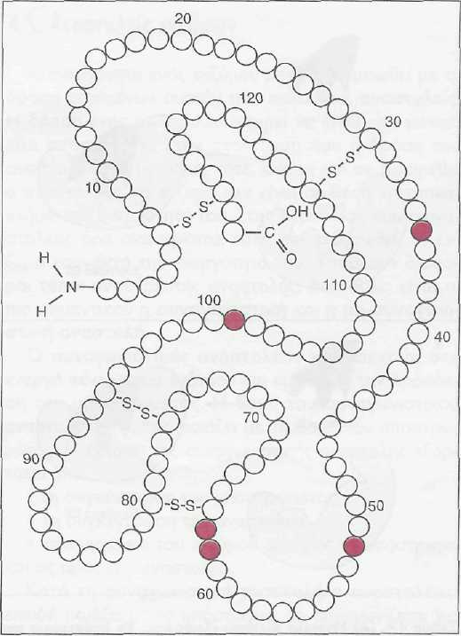
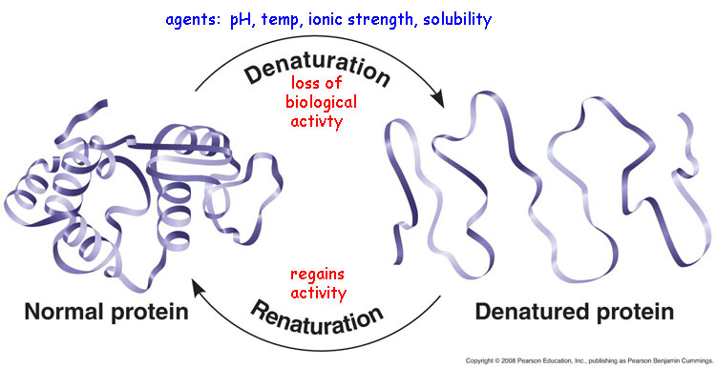
Οργάνωση των πρωτεϊνικών μορίων
Τι κάνει διαφορετικές τις πρωτεΐνες μεταξύ τους;
Η διαφορετική αλληλουχία των αμινοξέων.
Η πρωτοταγής δομή της πρωτεΐνης η οποία καθορίζει και τη
δυνατότητα σχηματισμού δεσμών ανάμεσα στις πλευρικές ομάδες
των αμινοξέων με αποτέλεσμα τη διαφορετική αναδίπλωση της
αλυσίδας και άρα διαφορετική δευτεροταγή και τριτοταγή δομή
και άρα και διαφορετική μορφή στο χώρο.
Η τρισδιάστατη δομή της πρωτεΐνης είναι αυτή που καθορίζει τη λειτουργία που εκτελεί.

Slide 11
Θέμα Β5 – 2022
Να εξηγήσετε πώς είναι δυνατόν δύο διαφορετικές πρωτεΐνες, αν και αποτελούνται από το ίδιο είδος και αριθμό αμινοξέων, να επιτελούν διαφορετικές λειτουργίες. Μονάδες 5
Θα έχουν διαφορετική πρωτοταγή δομή, δηλαδή διαφορετική αλληλουχία των αμινοξέων.
Η πρωτοταγής δομή καθορίζει τη δευτεροταγή και την τριτοταγή δομή της πρωτεΐνης.
Η διαφορετική αλληλουχία και συνεπώς η διαφορετική θέση των αμινοξέων έχει ως αποτέλεσμα να σχηματίζονται διαφορετικοί δεσμοί μεταξύ των πλευρικών ομάδων R των αμινοξέων
Αυτό οδηγεί σε διαφορετική αναδίπλωση του μορίου, που συνεπάγεται διαφορετική δευτεροταγή και τριτοταγή δομή, επομένως σε διαφορετική διαμόρφωση στο χώρο και άρα σε διαφορετική λειτουργία.

Slide 12
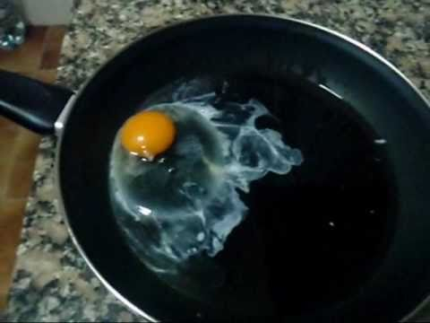
Οργάνωση των πρωτεϊνικών μορίων
Η τρισδιάστατη δομή της πρωτεΐνης είναι αυτή που καθορίζει τη λειτουργία που εκτελεί.
Αν μια πρωτεΐνη εκτεθεί σε ακραίες συνθήκες τότε
παθαίνει μετουσίωση,
σπάζουν οι δεσμοί μεταξύ των πλευρικών ομάδων
καταστρέφεται η τρισδιάστατη δομή της πρωτεΐνης
και άρα χάνει τη λειτουργικότητά της.
Το ασπράδι του αβγού (πρωτεΐνη αλβουμίνη) μετουσιώνεται

Slide 13
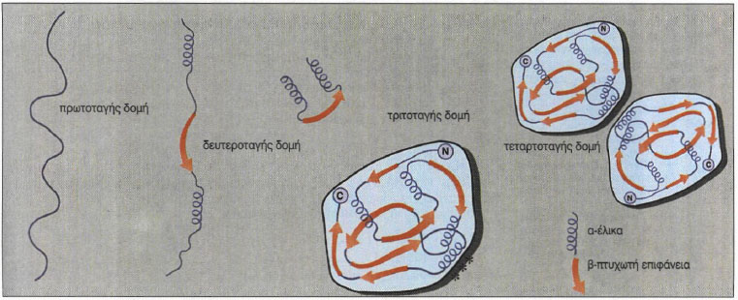
Επίπεδα οργάνωσης πρωτεϊνών
Πρωτοταγής Δευτεροταγής Τριτοταγής Τεταρτοταγής
δομή δομή δομή δομή
Αλληλουχία αμινοξέων
Αναδίπλωση στο επίπεδο
Αναδίπλωση στο χώρο τρισδιάστατη δομή μορφή
Σύνδεση περισσότερων από μία αλυσίδες
Οι πρωτεΐνες με κριτήριο τη λειτουργία τους, διακρίνονται σε
δομικές και λειτουργικές

